Slide 1
«Изготовление очелья».

Slide 2
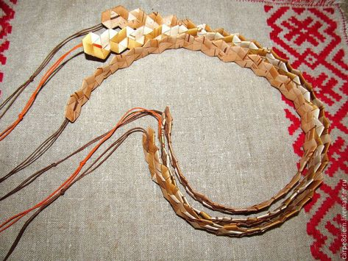
Подготовка к работе
Рекомендую сначала попробовать сплести кусочек очелья из цветных бумажных лент.
Именно так поступлю я, для того, чтобы объяснить принцип плетения этого украшения.
Для работы с бумажным вариантом необходимо взять двустороннюю цветную бумагу 4 различных цветов. У меня это: желтая, синяя, красная, зеленая.
При работе с берестяными лычками ленты необходимо нарезать вдоль чечевиц и обработать маслом.

Slide 3
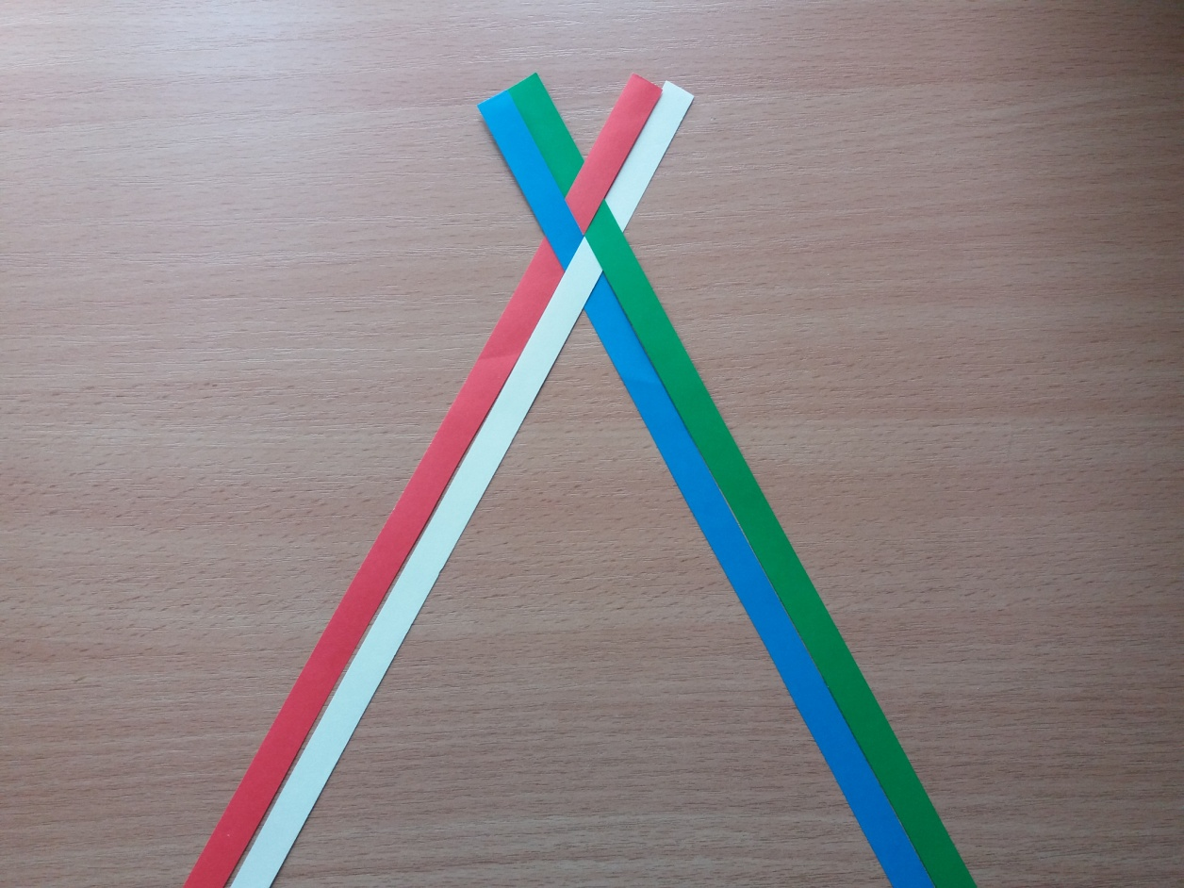
1 Этап
Необходимо уложить ленты так, как это изображено на фото. Каждая лента в любом направлении должна быть переплетена с соседней!

Slide 4
Для успешной работы необходимо запомнить три правила:
1. Во время плетения необходимо поочередно брать крайнюю левую ленту (красную), затем крайнюю правую (зеленую). Далее ленты будут меняться местами и это будет – желтая, а потом и синяя
2. Во время плетения каждая из лент должна сделать поочередно ход с лева на право, потом вернуться на место, делая ход с права на лево.
3.Делая ходы, ленты необходимо перевязывать (переплетать).

Slide 5
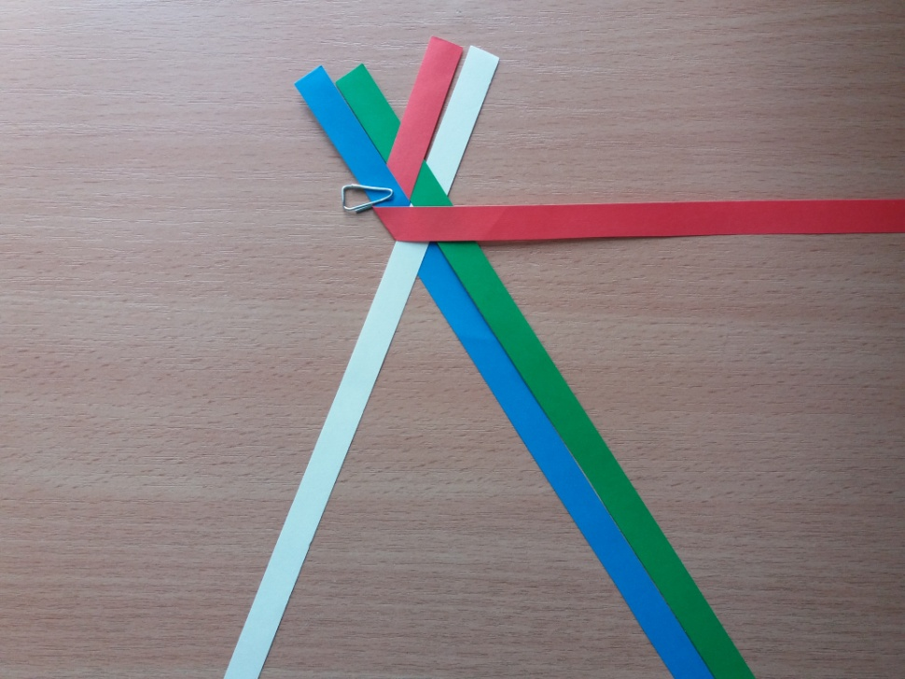
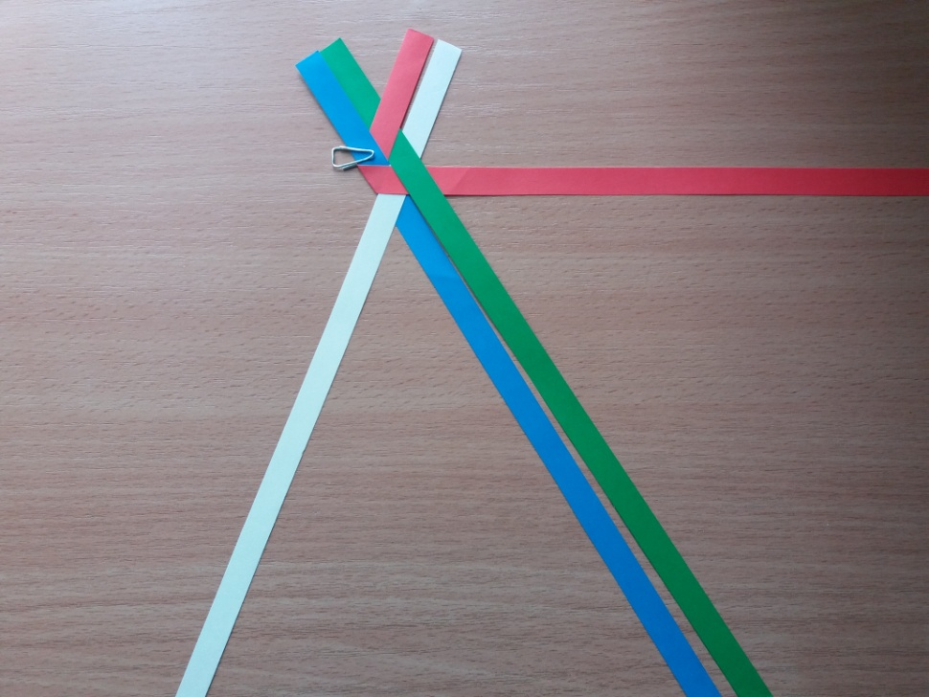
Приступаем к плетению.
Берем крайнюю левую ленту (красную) и укладываем её слева направо, перевязывая .

Slide 6
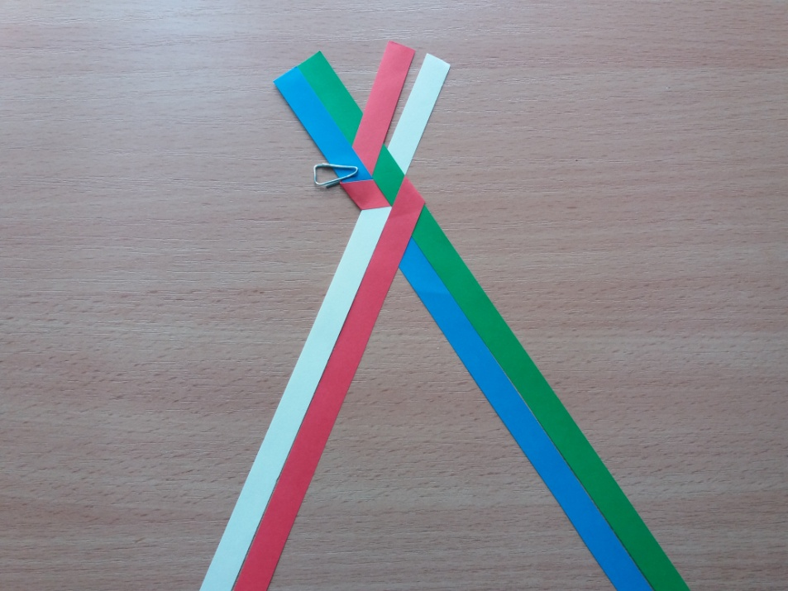
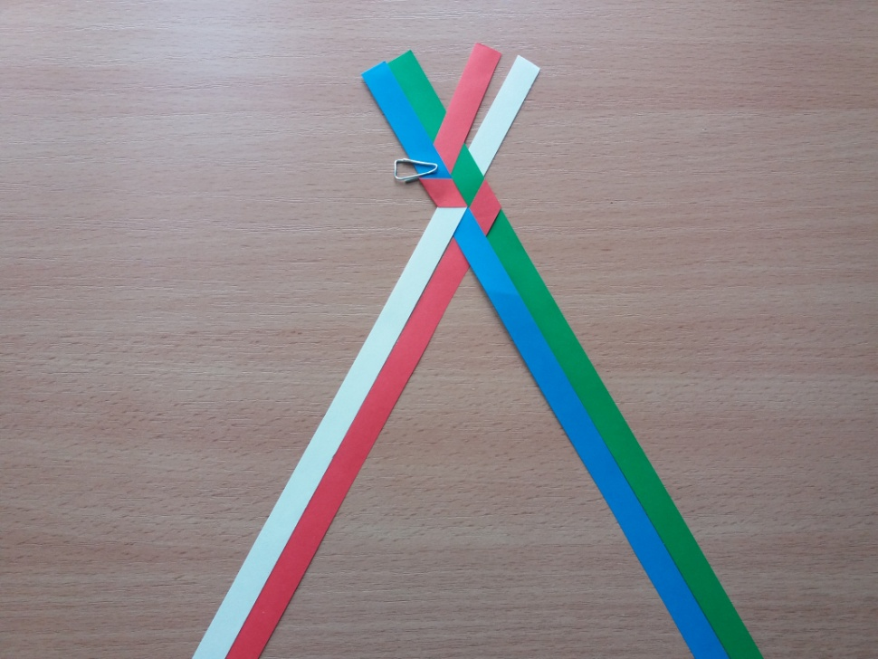
На предыдущем слайде мы проложили красную ленту с лева на право, используя правило перевязки.
Теперь необходимо эту же ленту уложить с права на лево, перевязав.
Учитывая предыдущий слайд, красная ленточка сходила слева на право, а затем обратно. Такие ходы будет совершать каждая из лент.
Т.Е. сначала в одну сторону, затем в другую и каждый раз с перевязкой.
Поочередно для совершения этого алгоритма необходимо брать крайнюю левую и крайнюю правую ленты

Slide 7
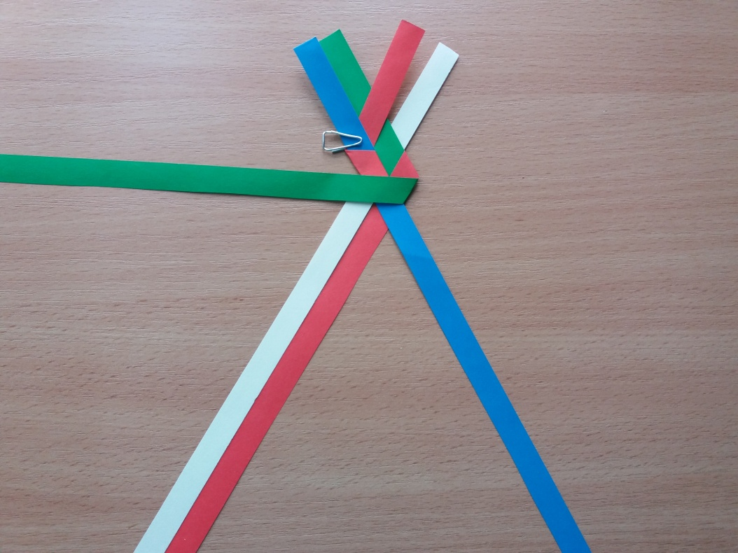
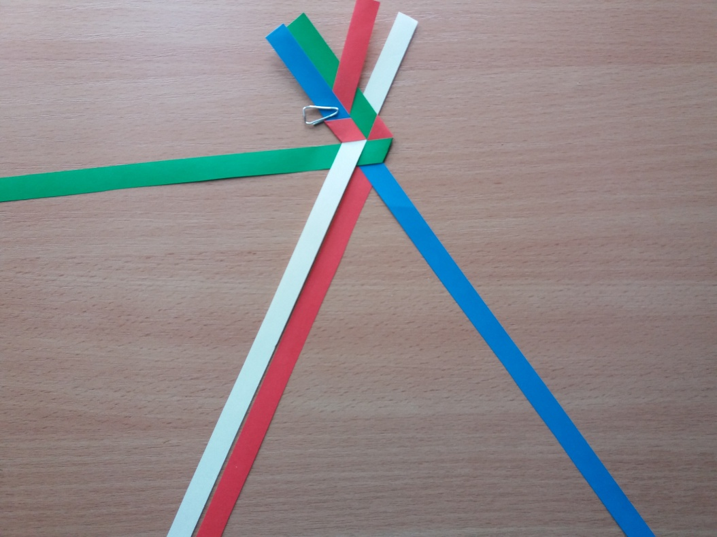
Берем крайнюю правую ленту – зеленую.
Зеленую ленточку укладываем справа налево, перевязываем, а затем

Slide 8
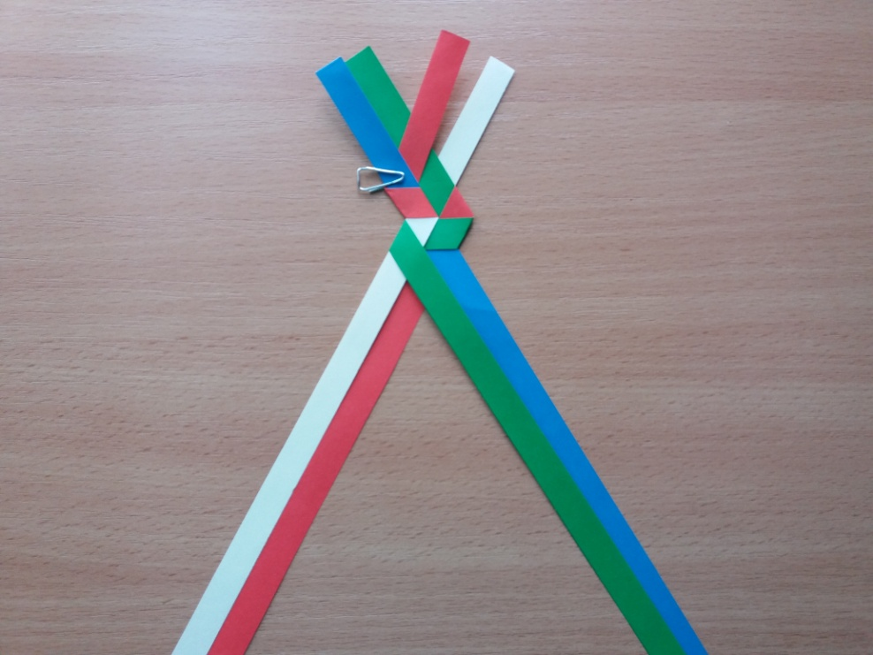
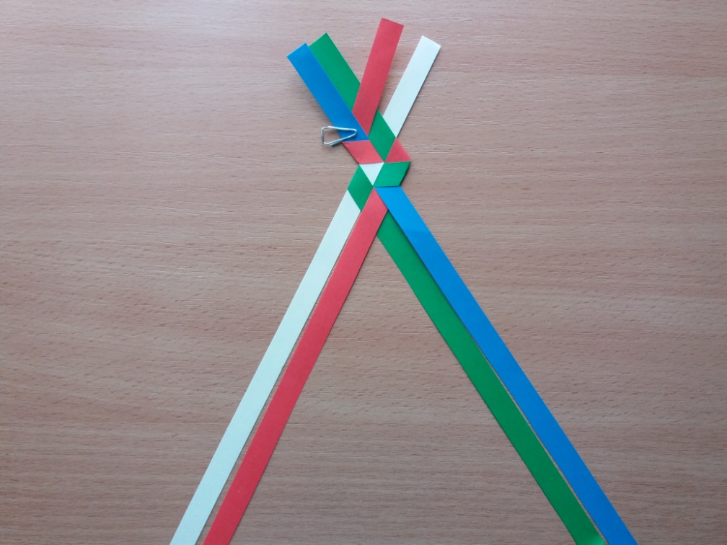
Зеленую ленточку укладываем слева направо и перевязываем.

Slide 9
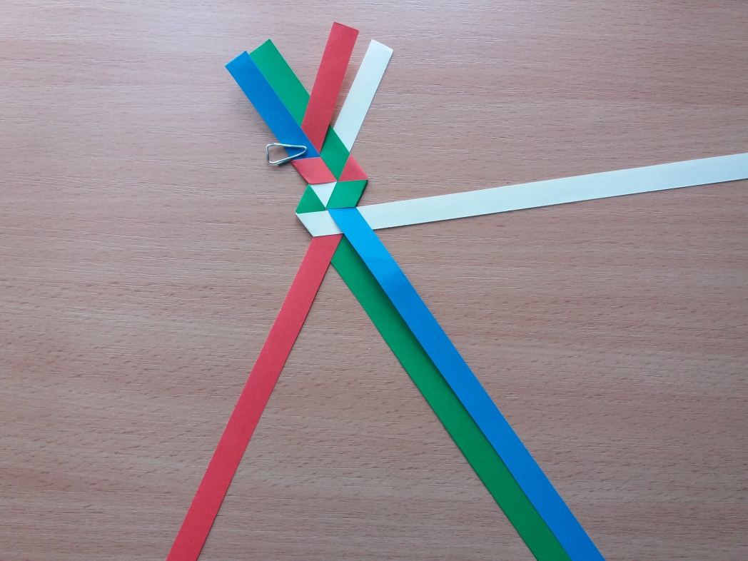
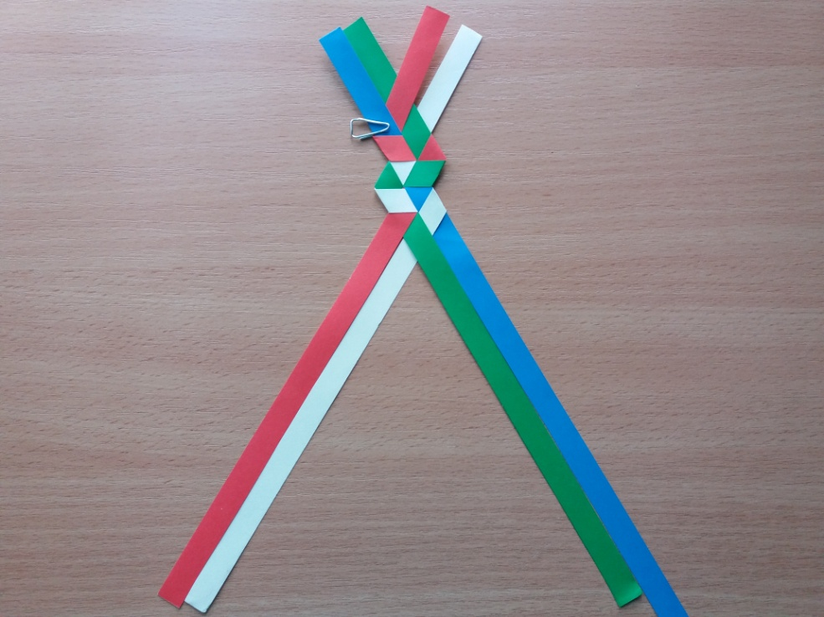
Теперь берем крайнюю левую ленту - желтую. Совершаем этой ленточкой ход слева направо, а затем справа на лево. Каждый ход ПЕРЕВЯЗЫВАЕМ.

Slide 10
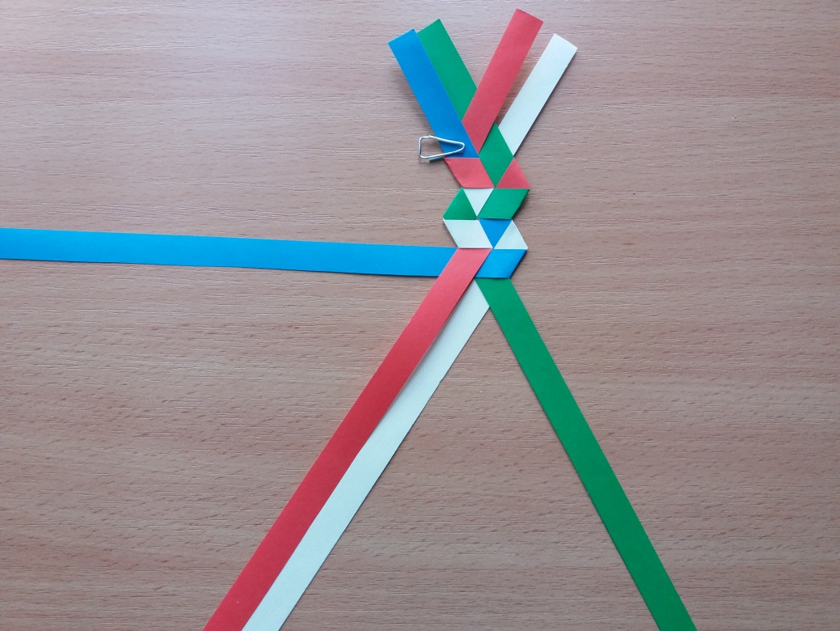
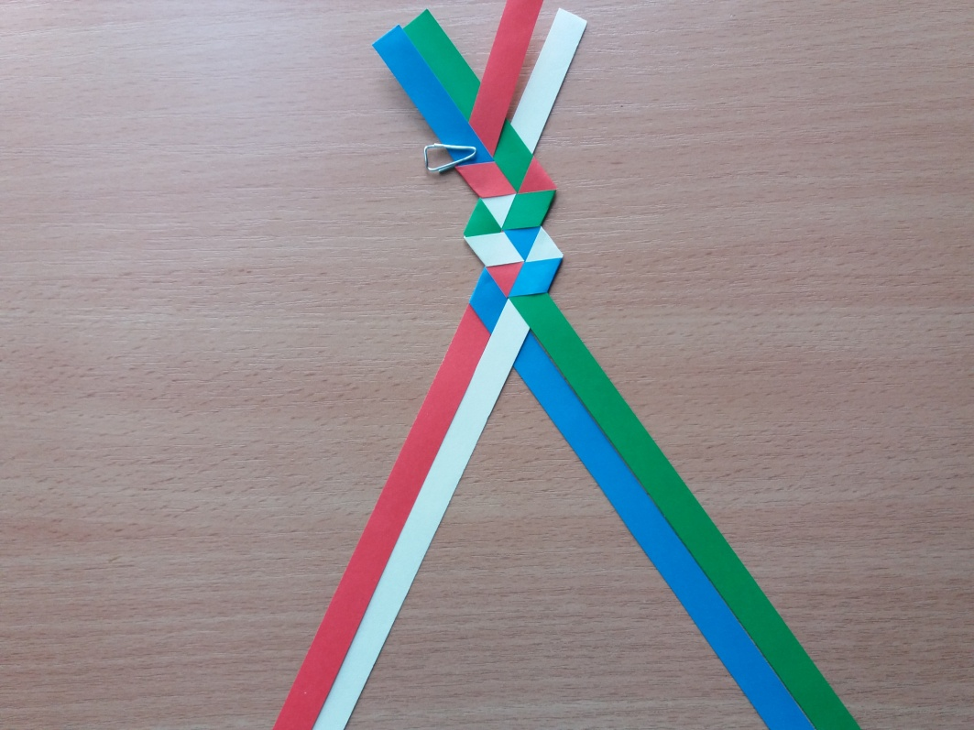
Теперь берем крайнюю правую ленту - синюю. Совершаем этой ленточкой ход справа налево, а затем слева направо .
Каждый ход ПЕРЕВЯЗЫВАЕМ.

Slide 11
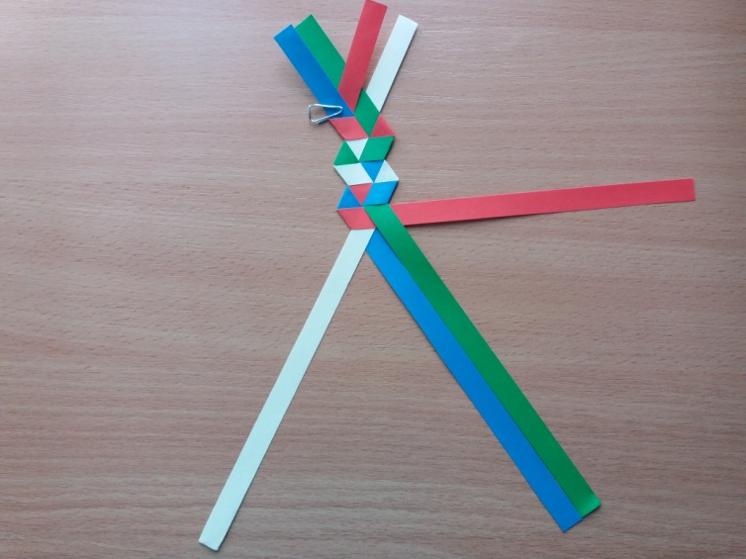
Таким образом мы поочередно использовали все ленты
Крайнюю левую - красную, которую уложили слева направо, а потом справа налево, каждый раз перевязывая
Крайнюю правую – зеленую, которую уложили сначала справа налево, а потом слева направо, каждый раз перевязывая
Крайнюю левую – желтую , которую уложили слева направо, а потом справа налево, каждый раз перевязывая.
Крайнюю правую – синюю, которую уложили сначала справа налево, а потом слева направо, каждый раз перевязывая.
Теперь шаги, описанные выше – повторяем.

Slide 12
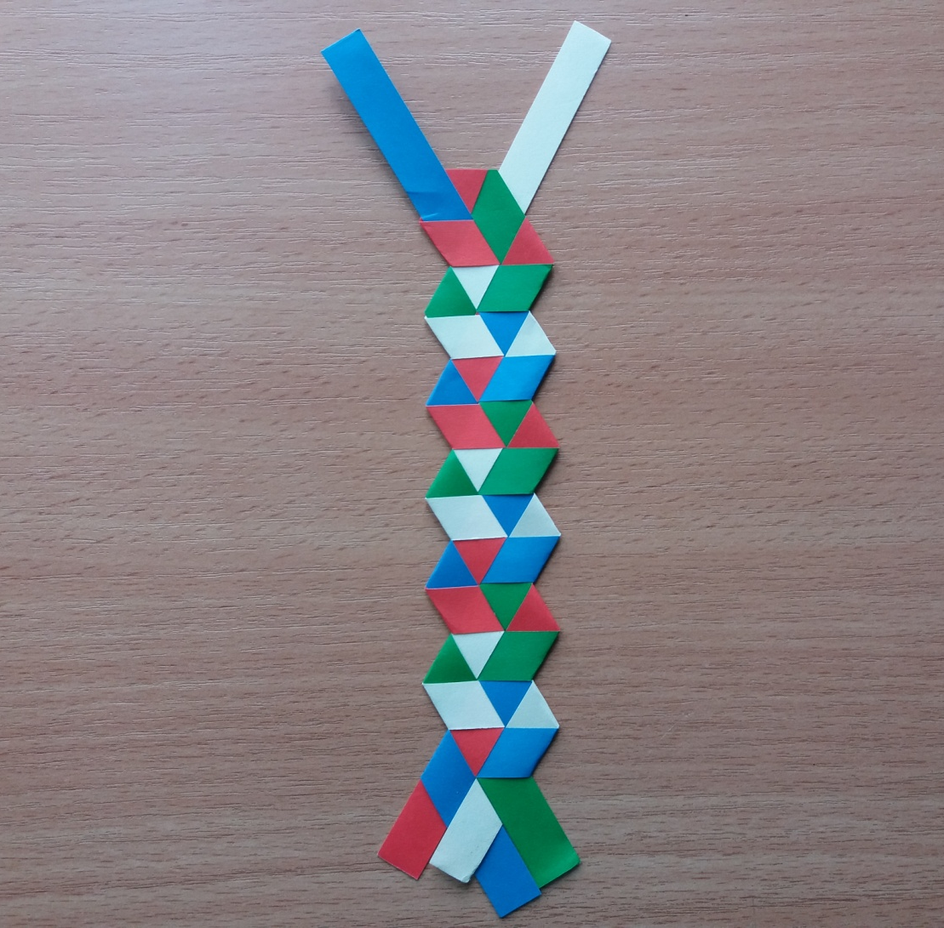
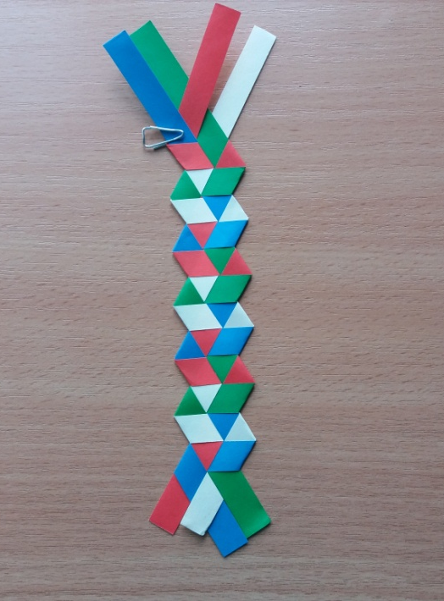
Приступаем к оформлению края очелья.
Необходимо обрезать две центральные ленты - это зеленая и красная ленты.

Slide 13
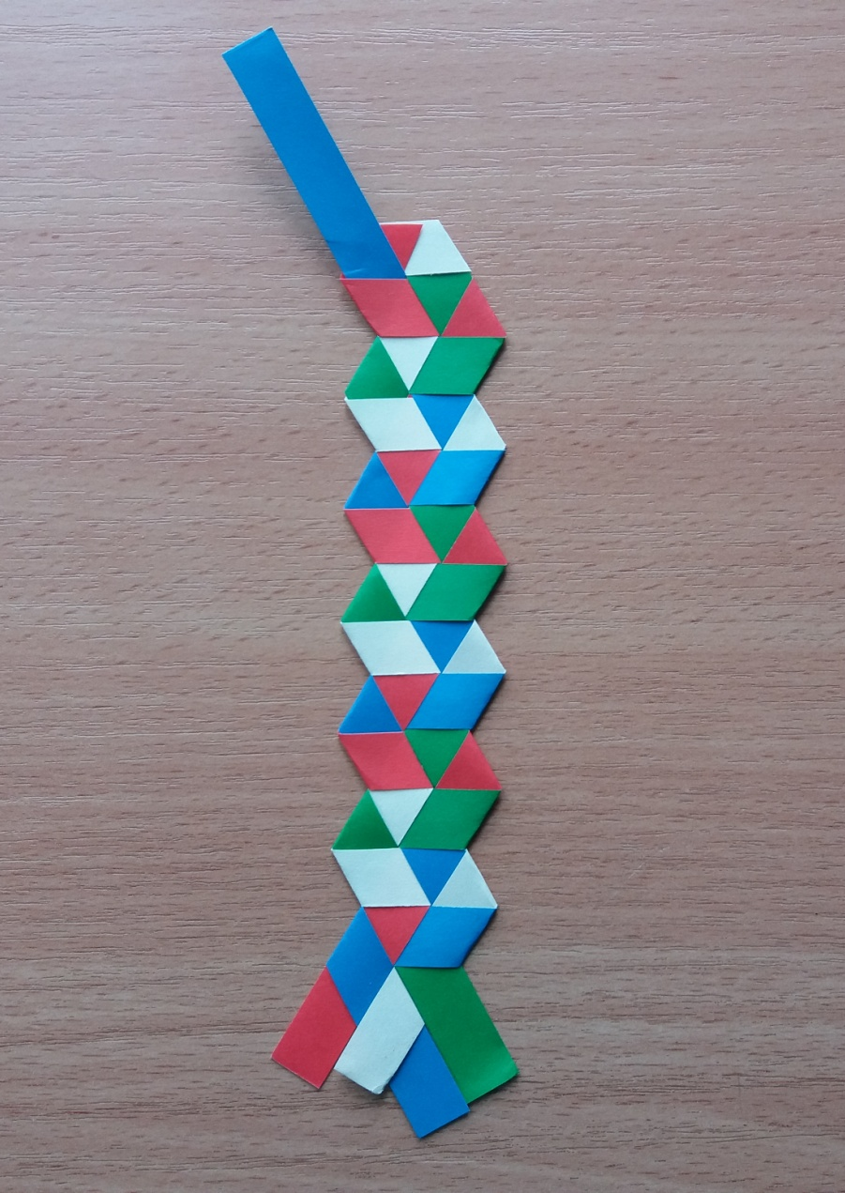
Желтую ленту загибаем, разворачивая её налево. Обрезаем до границы с синей лентой и заводим под красную.
Кончики лент склеиваем клеем ПВА.

Slide 14
Переворачиваем очелье на другую сторону. Синюю ленту загибаем справа налево. Обрезаем её до границы с желтой.

Slide 15
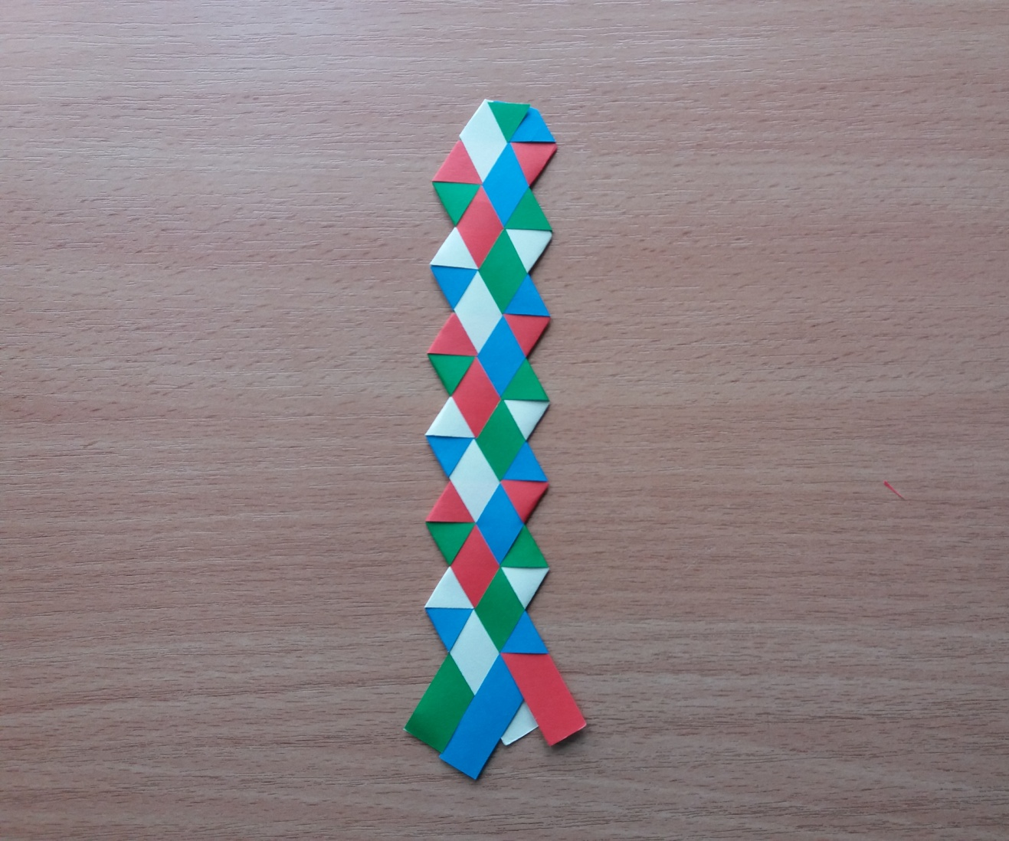
Синюю ленту заправляем под зеленую и подклеиваем кончики.
Точно так же поступаем с противоположным кончиком.

Slide 16
К кончикам очелья фиксируем ленты или шнур, который позволит менять размер очелья.
Берестяное очелье можно украсить бусинками, звездочкой (смотри занятия ранее).
ЖЕЛАЮ УСПЕХОВ В РАБОТЕ!

